Slide 1
블록체인의 이해
20171535 한예솔
20181527 김승주

Slide 2
INDEX
-블록체인 개념
-블록체인 종류
-블록체인 활용
-블록체인 구축

Slide 3
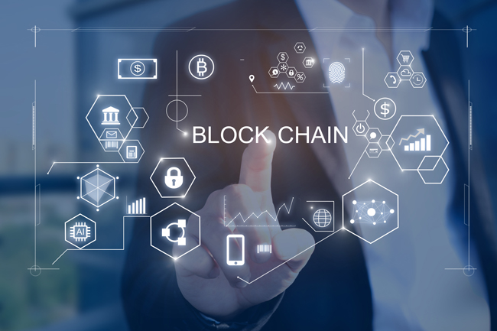
1. 블록체인 개념
블 록 체 인 이 란 ?
블록체인: 탈중앙화된 P2P 기반의 네트워크에
거래 내역을 저장한 블록을 체인 형태로 연결한
분산 원장 기술
“ 분산형 데이터 저장 기술＂

Slide 4
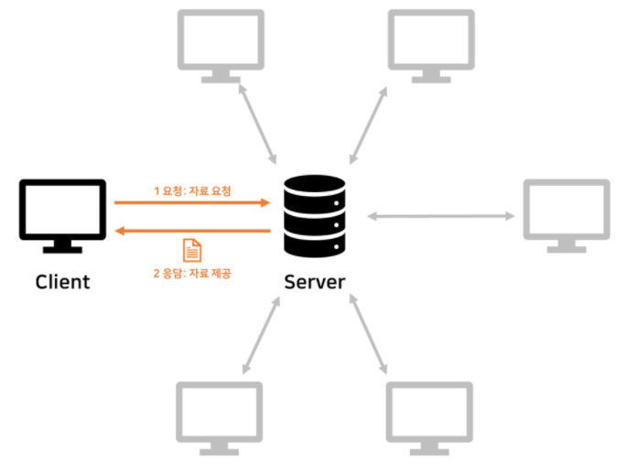
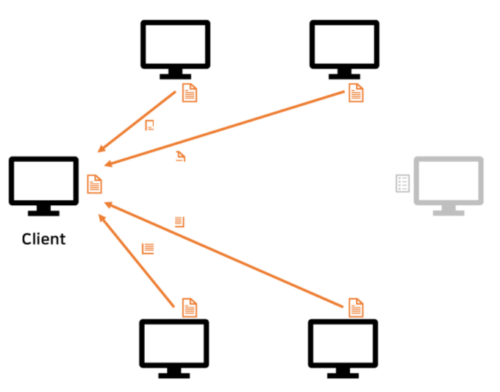
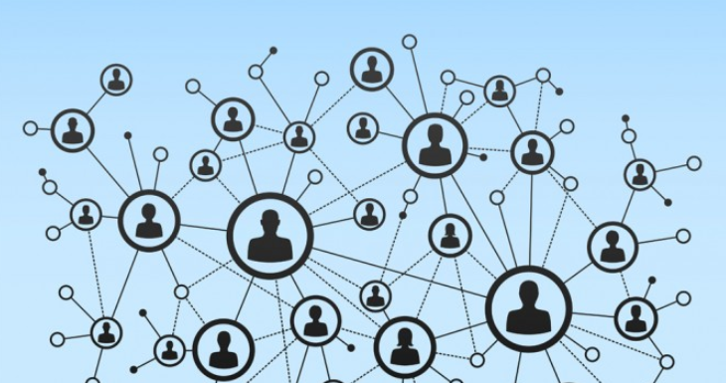
1. 블록체인 개념
네 트 워 크 구 조
중앙집중식 네트워크 구조 :
Client/Server Architecture
클라우드 컴퓨팅 방식
P2P 네트워크 구조 :
토렌트 IPFS
(Inter Planetary File System)
탈중앙화 분산 네트워크 구조 :
블록체인

Slide 5
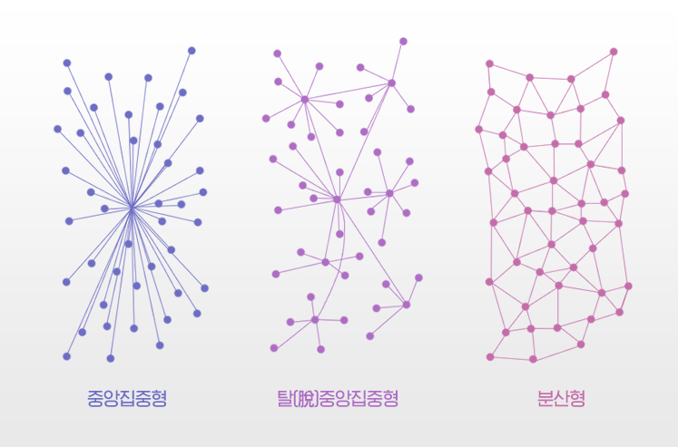
1. 블록체인 개념
네 트 워 크 구 조
클라우드 컴퓨팅
P2P, 토렌트
블록체인

Slide 6
1. 블록체인 개념
블 록 체 인 용 어
1.블록 : 일정 기간에 발생한 거래 내역의 모음, 전체 거래 내역의 한 조각
2.체이닝 : 블록을 시간에 따라 순서대로 체인 형태로 연결한 전체 거래 내역
3.분산 원장 : 거래 내역을 한 곳이 아닌 여러 곳에 분산해서 저장
4.탈중앙(DeCentralized) 시스템 : 의사 결정이나 제어가 특정한 하나의 기관이나 서버가 아닌
다수의 합의에 의해 이루어지는 시스템
5.P2P(Peer To Peer) 네트워크 : 중앙 서버 없이 대등한 관계의 모든 노드와 노드간을 연결한 네트워크
6.노드 : 서로 대등한 관계의 P2P 네트워크의 참여자, 절반 이상의 합의가 필요하고,
함께 블록체인을 생성하고 배포하고 저장

Slide 7
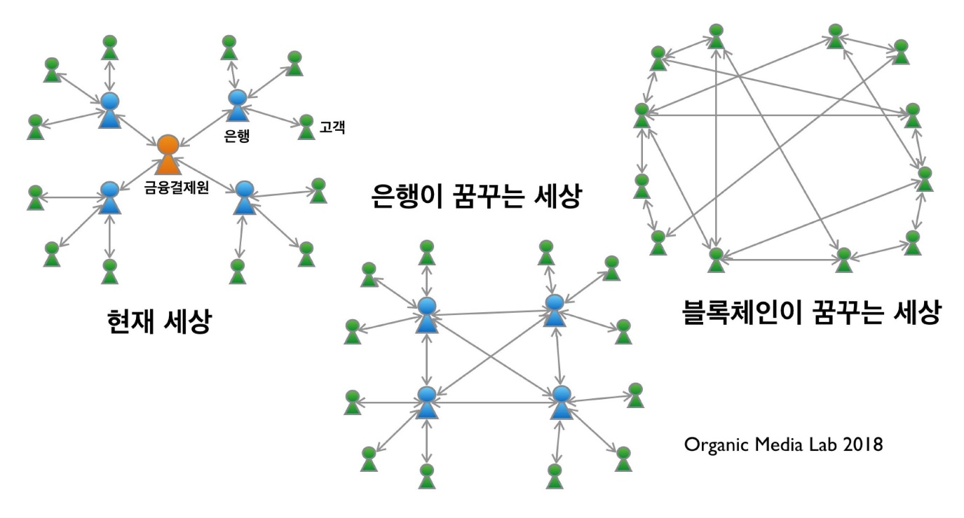
1. 블록체인 개념
블 록 체 인 기 반 의 탈 중 앙 화 거 래 방 식
중앙집권화된 금융시스템 : 거래를 보증하는 제3기관에 대한 불신

Slide 8
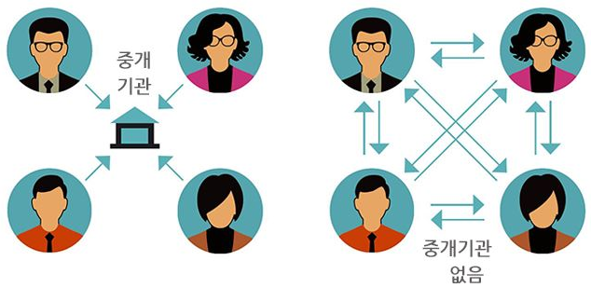
1. 블록체인 개념
블 록 체 인 기 반 의 탈 중 앙 화 거 래 방 식
제3의 중개기관
<->
P2P 방식(블록체인 기반)
대안 -> 특정한 제3의 보증기관을 배제
(완전 배제는 아님, 동등한 관계에서 참여 가능)하고
네트워크 참여자 간의 합의와 협업을 통해 거래가 성사
출처:네이버캐스트 - http://terms.naver.com/entry.nhn?docId=3581180&cid=58941&categoryId=58960

Slide 9
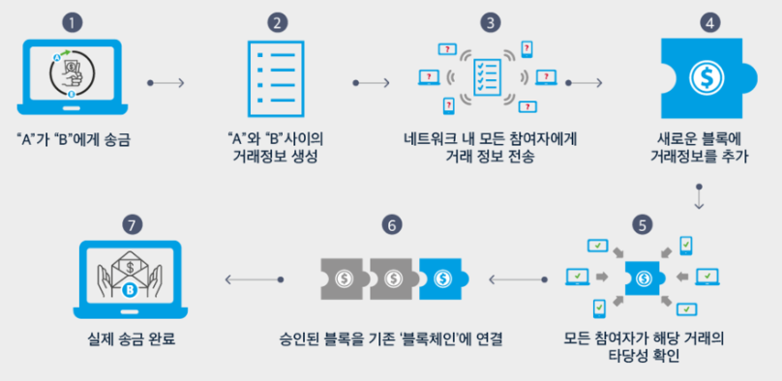
1. 블록체인 개념
블 록 체 인 의 작 동 원 리
출처 : DHL 공식블로그 https://blog.naver.com/dhl_korea/221249443137

Slide 10
1. 블록체인 개념
블 록 체 인 4 대 특 징
1. 탈중앙화
전체 시스템을 제어하는 단일 노드가 없다.
모든 노드의 권리와 의무는 동일하며, 일부 노드가 장애가 있어도 전체 시스템에는 영향을 주지 않는다.
2. 데이터 보안
전체 시스템의 모든 노드는 최신의 완전한 사본을 저장한다.
따라서 단일 노드의 데이터베이스만 고치는 것은 아무런 영향을 주지 않는다.
일정한 시간이 지난 거래 기록은 모든 노드에 동일하게 저장된다.
3. 공동 유지 관리
모든 노드가 공동으로 시스템의 유지 관리를 수행한다.
4. 상호 신뢰성 (투명성)
일부 노드가 악의를 가져도 전체 시스템은 신뢰성 있는 거래를 진행할 수 있다.
전체 시스템의 데이터베이스는 투명하게 공개되어 있기 때문에 모두를 속일 방법이 없다.

Slide 11
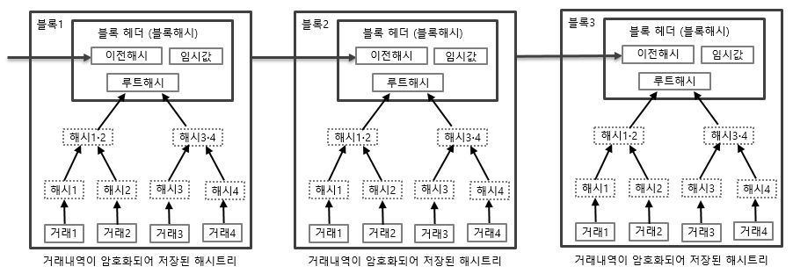
1. 블록체인 개념
거 래 블 록 : 트 렌 잭 션 의 모 음
Block의 구조
Block Header : 이전 블록의 해쉬값, 생성된 시간, 채굴 난이도
Block Body : 트랜잭션 모음
*트랜잭션 : 거래 내역
트랜잭션 < 블록 <= 해쉬

Slide 12
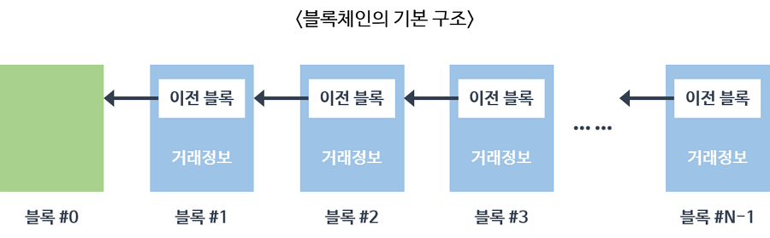
1. 블록체인 개념
분 산 원 장

Slide 13
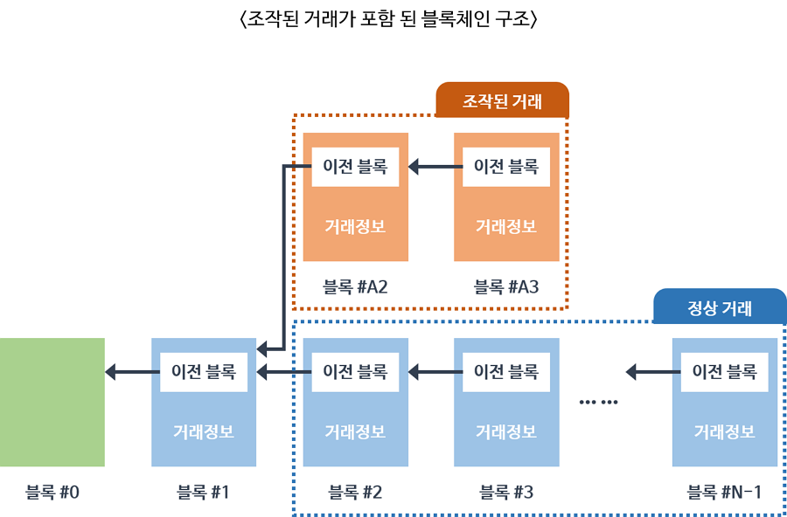
1. 블록체인 개념
분 산 원 장

Slide 14
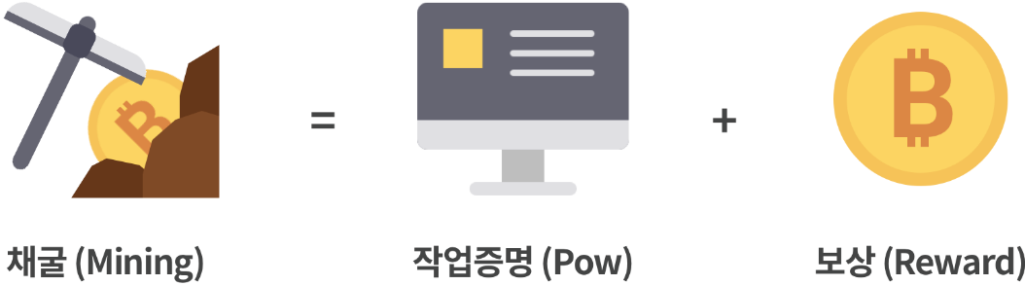
1. 블록체인 개념
채굴 이란?
채굴 : 블록에 거래내역을 정리하고 그것을 처리해주는 대가로 코인과 거래수수료를 받는 과정
>> 즉, “거래를 하는 사람들”은 거래 수수료를 지불하며 안정적으로 거래를 하고,
“채굴을 한다는 사람들”은 작업증명이라는 과정을 통해 거래수수료와 코인을 얻는다
합의 매커니즘(작업 증명) 방법 : PoW , PoS 등이 있다

Slide 15
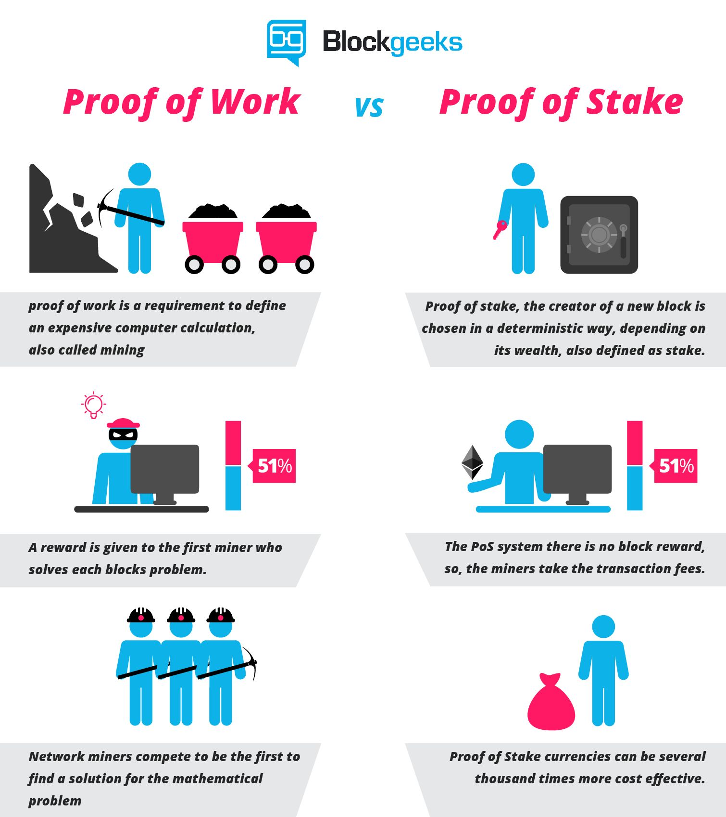
1. 블록체인 개념
합 의 매 커 니 즘
PoW(작업 증명) : 연산능력이 높아 신뢰도가 높은 컴퓨터를 통해 합의
1. 전세계의 모든 노드가 트랜잭션을 받고 일정시간이 지나면 블록을 생성하려 함
2. 동시에 채굴을 하려는 A,B,C,D 노드들에서 1번 블록을 생성하기 위해 계산 경쟁을 시작
3. A노드가 1번 블록 생성을 완료하면 B,C,D 노드는 1번 블록을 99퍼 만들었다 해도 계산을 멈추고, A노드의 1번 블록을 나눠 가진다.
PoS(지분 증명) : 보유한 자산이 많을 수록 신뢰도를 증가시켜 합의
- 위에서 작업 증명의 방식은 비효율적인 자원 소모라는 단점이 있음
>> 그러면 주식처럼 지분이 많은 사람의 말을 들으면 어떨까?

Slide 16
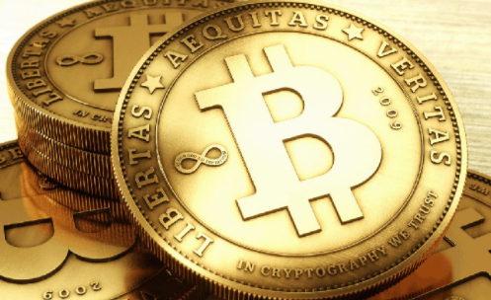
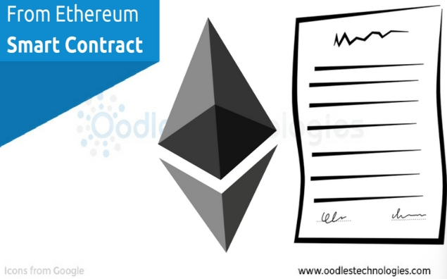
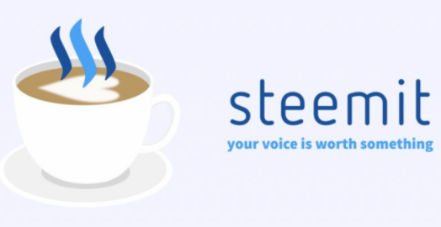
2. 블록체인 종류
블 록 체 인 의 세 대 구 분
[ 1세대 ]
[ 2세대 ]
[ 3세대 ]
화폐
금융
사회
[ 암호 화폐 : 비트코인 ]
[ Smart Contract : 이더리움 ]
[ Social Community : 스팀잇 ]
https://www.coingecko.com/buzz/great-bitcoin-logo-debate
https://www.oodlestechnologies.com/blogs/External-api-call-from-ethereum-smart-contract
https://gridconcepts.com.au/rise-steemit-next-social-media-platform-content-marketers/

Slide 17
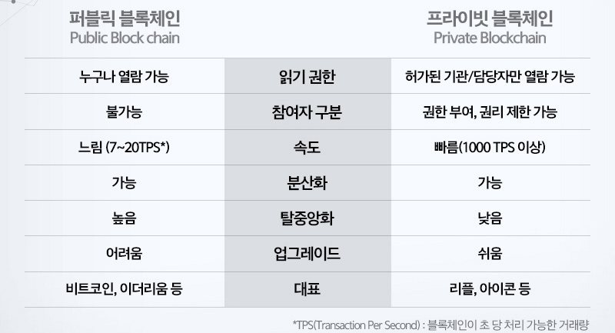
2. 블록체인 종류
블 록 체 인 의 종 류
Notes:
https://www.samsungsemiconstory.com/2270
대본 짤 때 참고

Slide 18
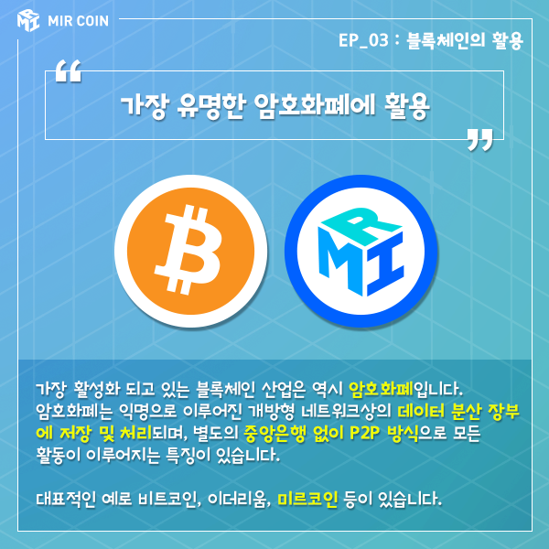
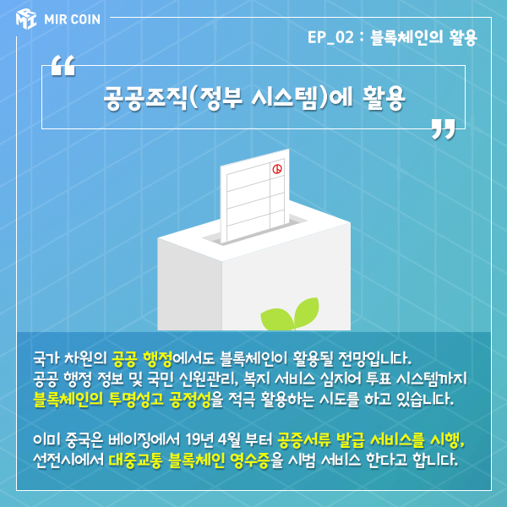
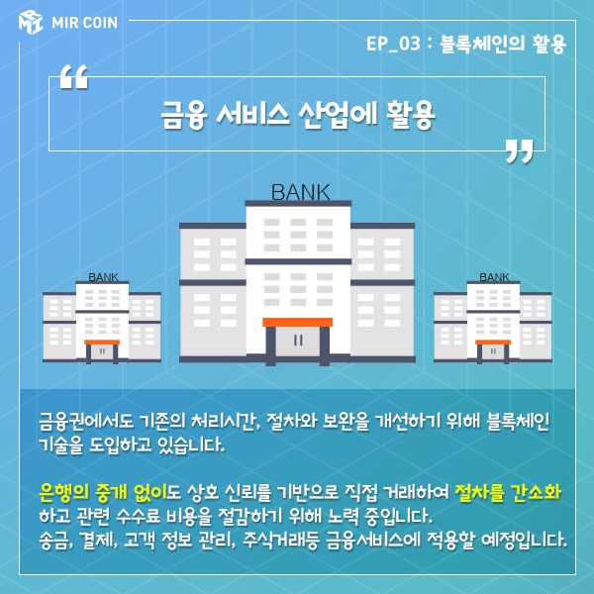
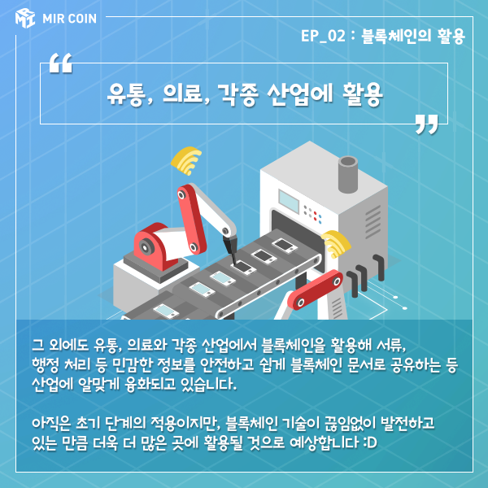
3. 블록체인 활용
Notes:
<1>
https://medium.com/blockchainmir/%EB%AA%A8%EB%91%90%EB%93%A4-%EC%95%88%EB%85%95%ED%95%98%EC%84%B8%EC%9A%94-%EB%B8%94%EB%A1%9D%EC%B2%B4%EC%9D%B8-%EC%9E%90%EC%8A%B5%EC%84%9C-%EC%9E%85%EB%8B%88%EB%8B%A4-%EB%B2%8C%EC%8D%A8-%EC%84%B8%EB%B2%88%EC%A7%B8-%EC%8B%9C%EA%B0%84%EC%9D%B4-%EB%90%98%EC%97%88%EB%84%A4%EC%9A%94-%EC%98%A4%EB%8A%98%EC%9D%98-%EC%A3%BC%EC%A0%9C%EB%8A%94-%EB%B8%94%EB%A1%9D%EC%B2%B4%EC%9D%B8%EC%9D%98-%ED%99%9C%EC%9A%A9%EC%97%90-%EB%8C%80%ED%95%B4%EC%84%9C-%EC%95%8C%EC%95%84%EB%B3%B4%EA%B2%A0%EC%8A%B5%EB%8B%88%EB%8B%A4-%EA%B7%B8%EB%9F%BC-%EC%A7%80%EA%B8%88%EB%B6%80%ED%84%B0-%EC%8B%9C%EC%9E%91-f44147930ac2
<2>
https://medium.com/blockchainmir/%EB%B8%94%EB%A1%9D%EC%B2%B4%EC%9D%B8-%EC%9E%90%EC%8A%B5%EC%84%9C-ep-05-%EB%B8%94%EB%A1%9D%EC%B2%B4%EC%9D%B8%EC%9D%84-%ED%99%9C%EC%9A%A9%ED%95%9C-%EC%A7%80%EC%97%AD%ED%99%94%ED%8F%90-f66482efb137

Slide 19
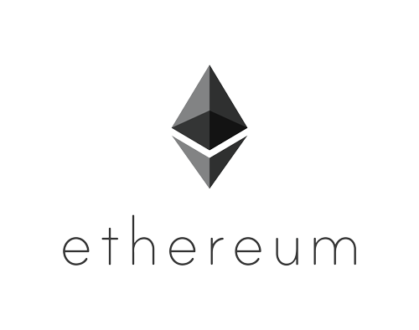
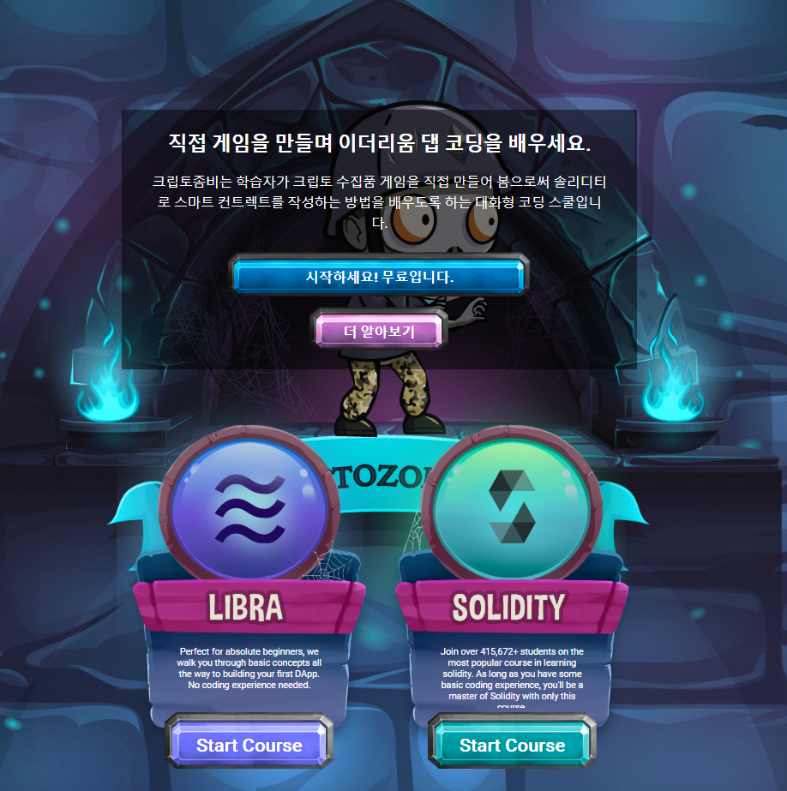
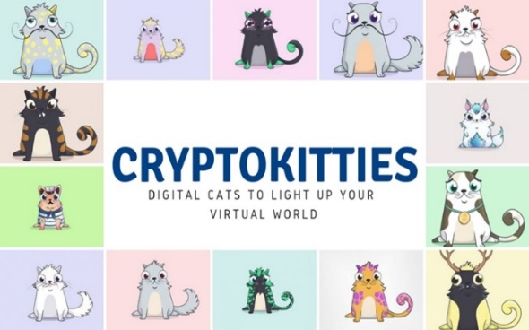
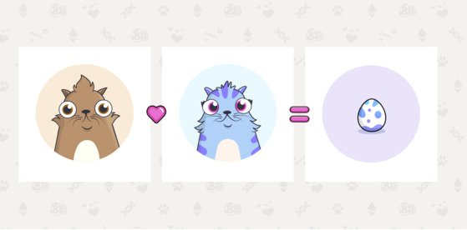
3. 블록체인 활용
블 록 체 인 의 활용 예시
이더리움
크립토 좀비 , 크립토 키티
https://cryptozombies.io/ko/
Notes:
https://www.samsungsemiconstory.com/2270
대본 짤 때 참고

Slide 20
발표 들어주셔서 감사합니다

